Slide 1
NodeJS
CS 485 Web Application Development
เยาวดี เต็มธนาภัทร์
Lecture 11

Slide 2
เนื้อหาของการเรียนวันนี้
แนะนำ MERN Stack
แนะนำ Node.JS
การติดตั้ง
โมเดลการทำงาน

Slide 3

MERN Stack
JavaScript Full Stack สำหรับพัฒนาแอพพลิเคชัน ประกอบด้วย
MongoDB – ระบบฐานข้อมูล NoSQL
Express – Back-end Framework สำหรับ Node.JS
ReactJS – Client-side Framework สำหรับ Single Page Application (SPA)
Node.js – JavaScript Server Platform

Slide 4


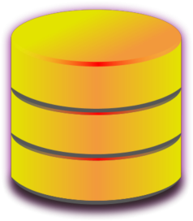




JSON
JSON
JSON
JSON
JavaScript based technologies ใช้เพื่อการพัฒนาเว็บแอพพลิเคชัน

Slide 5


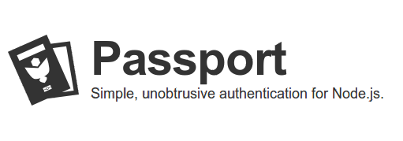



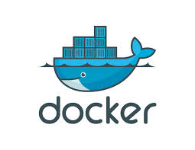





MERN ECOSYSTEM
Notes:
Package Manager:
npm = Node’s package manager.
Bower = package manager for your front-end development libraries like jQuery, Bootstrap and so on.
Task Runner:
Gulp, Grunt = task-based command line build tool for JavaScript projects; “JavaScript Task Runner”
Web Project generator:
Yo = `yo` command to generate scaffold complete projects or useful parts. It is a part of Yeoman which helps you to kickstart new projects
Test tools: Karma, mocha, jasmine
Karma = A simple tool that allows you to execute JavaScript code in multiple real browsers. The main purpose of Karma is to make your test-driven development easy, fast, and fun.
Mocha is a feature-rich JavaScript test framework running on Node.js and in the browser, making asynchronous testing simple and fun.

Slide 6
Code Maintainability
ทั่วไป เมื่อโค้ดมีความซับซ้อนและใหญ่ขึ้น แยกฟังก์ชันการทำงานตามแต่เรื่อง (separation of concerns between functionality) ได้เป็น
Client
Controllers
Services
Server
Models
Controllers
ช่วยให้เกิด Modularity และแต่ละส่วนถูกพัฒนาแยก/คู่ขนานกันได้

Slide 7
Node.js

Slide 8
แนะนำเกี่ยวกับ Node.JS
Node.js พัฒนาโดย Ryan Dahl ในปี ค.ศ. 2009
Node.js
JavaScript runtime environment
Server Side JavaScript
Event I/O สำหรับ JavaScript
ไม่ blocks เพื่อรอการทำงาน แม้กระทั่งการทำงานสำหรับ I/O
รันบน Google's V8 JavaScript Engine
ใช้ CommonJS framework

Slide 9
Node
Node เป็น platform เพื่อเขียน JavaScript applications นอก web browser
ไม่ได้รันบน GUI แต่ทำงานบน terminal/console (command line tool)
ติดตั้งโดย download tarball, compile และ install ด้วย source code ได้
โค้ด JavaScript ถูก executed บน Chrome V8 JavaScript engine
สนับสนุนการทำงานของเครือข่าย HTTP and HTTPS client/server บน TCP library, มี JavaScript API เพื่อการเข้าถึงเครือข่ายและไฟล์
ไม่มี DOM built-in หรือความสามารถต่าง ๆ ของ web browser

Slide 10
Event Loop
Node ใช้ event loop บน stack แทนการทำงานโดยใช้ threads
เพื่อลด overhead ในการทำ context switching

Slide 11
Threads VS Event-driven
Threads | Asynchronous Event-driven
Lock application / request with listener-workers threads | only one thread, which repeatedly fetches an event
Using incoming-request model | Using queue and then processes it
multithreaded server might block the request which might involve multiple events | manually saves state and then goes on to process the next event
Using context switching | no contention and no context switches
Using multithreading environments where listener and workers threads are used frequently to take an incoming-request lock | Using asynchronous I/O facilities (callbacks, not poll/select or O_NONBLOCK) environments

Slide 12
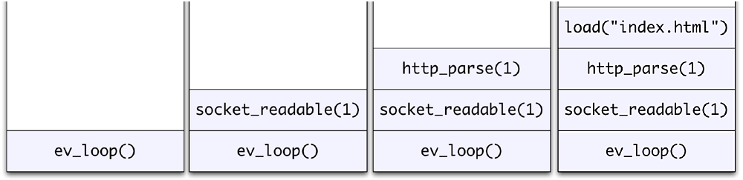
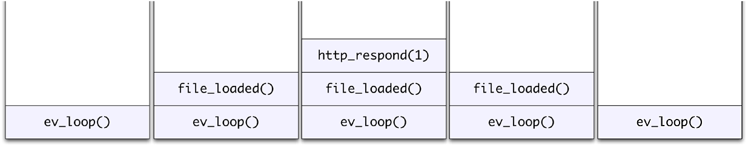
ตัวอย่าง Event Loop
ร้องขอ “index.html”
ค่อยๆ คืน Stack แล้ว ev_loop กลับไปรอ
เมื่อ File loads จาก disk เสร็จ และส่งกลับไปยัง client
Notes:
Node makes use of the event driven nature of JS by attaching callbacks to I/O requests.
Scripts waiting on I/O waste no space because they get popped off the stack when their non-I/O related code finishes executing

Slide 13
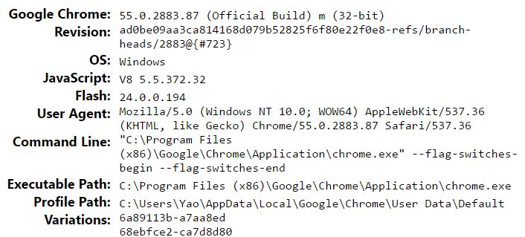
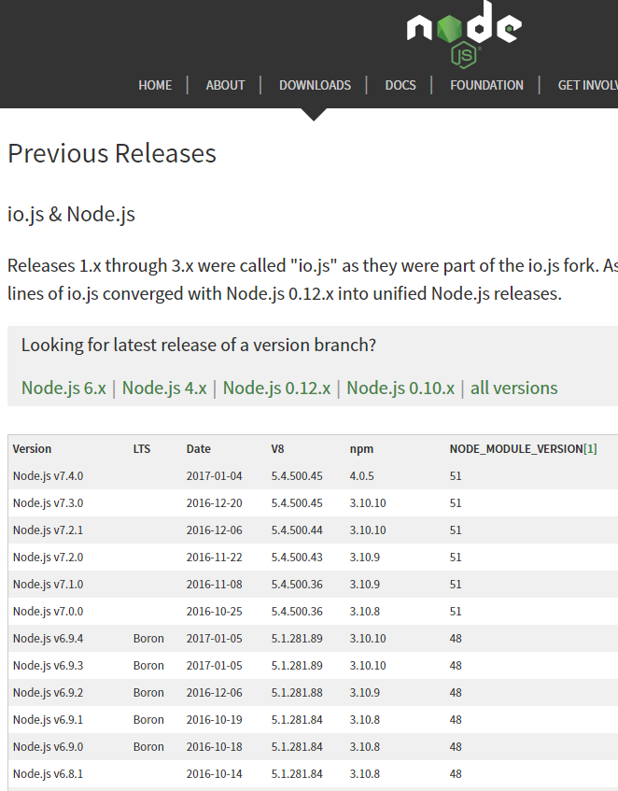
ตรวจสอบเวอร์ชันของ V8
chrome://version/
https://nodejs.org/en/download/releases/

Slide 14
เริ่มต้น (Getting start)
How to Get Started Writing Web Applications with Node.js: https://www.linux.com/learn/how-get-started-writing-web-applications-nodejs
Installing Node.js
Download Node.js package: https://nodejs.org/en/
ตรวจสอบการติดตั้ง รัน node ใน cmd
C:\Users\Yao>node
> for (var i=0; i<5; i++) {
... console.log(i);
... }
0
1
2
3
4
Undefined
>
Notes:
How to Get Started Writing Web Applications with Node.js: https://www.linux.com/learn/how-get-started-writing-web-applications-nodejs

Slide 15
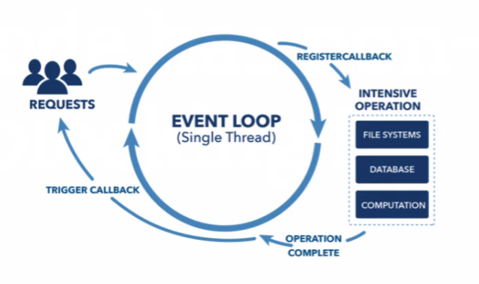
Node Architecture: Single-Thread Event Loop
Worker
Worker
Worker
Worker
V8 JS Engine
Event Loop
Queue
Web Request

Slide 16
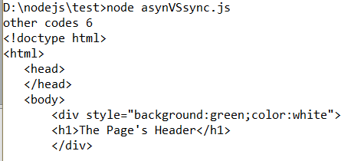
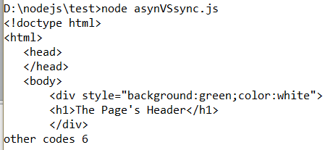
Asynchronous VS Synchronous
Asynchronous
Synchronous
var fs = require("fs");
fs.readFile("./head.html",
"utf8", function(error, data) {
console.log(data);
}
);
console.log("other codes " + (2*3));
var fs = require("fs");
var data = fs.readFileSync("./head.html",
"utf8");
console.log(data);
console.log("other codes " + (2*3));

Slide 17
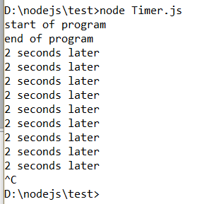
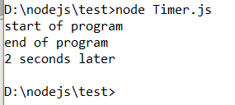
อีกตัวอย่างของ Event-Loop
console.log("start of program");
setTimeout(function() {
//setInterval(function () {
console.log("2 seconds later");
}, 2*1000);
console.log("end of program");
setInterval
setTimeout

Slide 18
ตัวอย่าง Blocking Callback (syncCallback.js)
การมีฟังก์ชัน callback ไม่ได้ประกันว่าจะเป็น non-blocking io
var fs = require("fs");
console.log("start");
readFileWithBlocking("./head.html", "utf8", function(enc, data) {
console.log("encoding: " + enc + "\n"+ data);
});
console.log("other codes " + (2*3));
function readFileWithBlocking(fileName, encoding, callback) {
var data = fs.readFileSync("./head.html", "utf8");
var seconds = 2;
var waitTill = new Date(new Date().getTime() + seconds * 1000);
while(waitTill > new Date());
callback(encoding, data);
}

Slide 19
Hello World เว็บแอพพลิเคชัน (จาก https://nodejs.org/en/about/)
const http = require('http');
const hostname = '127.0.0.1';
const port = 3000;
const server = http.createServer((req, res) => {
res.statusCode = 200;
res.setHeader('Content-Type', 'text/plain');
res.end('Hello World\n');
});
server.listen(port, hostname, () => {
console.log('Server running at http://${hostname}:${port}/');
});

Slide 20
อีก Hello World
// helloWorld.js
var http = require("http");
http.createServer(function (request, response) {
response.writeHead(200, {'Content-Type': 'text/html'});
response.write('Hello World<br>');
for (i=0;i<5;i++){
response.write(String(i)+"<br>");
}
response.end('Bye!');
}).listen(3000);
console.log('Server running at http://127.0.0.1:3000/');
Notes:
Anatomy of an HTTP Transaction: https://nodejs.org/en/docs/guides/anatomy-of-an-http-transaction/

Slide 21
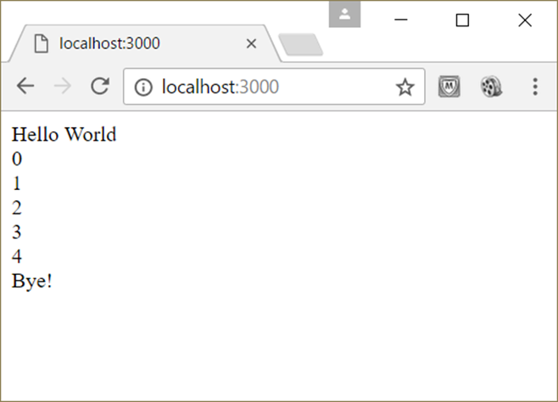
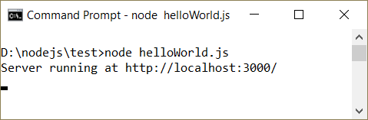
ผลการทำงาน
cmd console
Web browser

Slide 22
คำอธิบายโค้ด (1)
var http = require("http");
loads http module และสร้างวัตถุ http ซึ่งทำหน้าที่เป็น web server
http เป็นหนึ่งใน core module ของ Node.js
http.createServer(function (request, response) { ... }
กำหนดฟังก์ชัน callback เมื่อเรียก server ทำงาน จะตอบสนองกลับไป clients
Callback function คือฟังก์ชันที่ถูกส่งเป็นอาร์กิวเมนต์ไปยังอีกฟังก์ชัน
response.writeHead(200, {'Content-Type': 'text/html'});
HTTP header field ระบุเนื้อหาว่าเป็น HTML tags

Slide 23
คำอธิบายโค้ด (2)
for (i=0;i<5;i++){ response.write(String(i)+"<br>"); }
โค้ด javaScript วน loop เขียนผลลัพธ์
response.write และ response.end
เขียนเนื้อหา และระบุสิ้นสุดเนื้อหาที่เขียนส่งกลับไปยัง clients (ตามลำดับ)
.listen(3000);
ระบุว่า server รอฟัง (listen) ที่ port 3000
console.log('Server running at http://localhost:3000/');
แสดงผลลัพธ์ทาง console

Slide 24
var http = require("http");
var fs = require("fs");
http.createServer(function (request, response) {
fs.readFile('./head.html', function (err, head) {
if (err) {
response.writeHead(500); response.end();
console.error(err); return;
}
fs.readFile('./foot.html', function (err, foot) {
if (err) {
response.writeHead(500); response.end();
console.error(err); return;
}
response.writeHead(200, {'Content-Type': 'text/html'});
response.write(head); response.write('Hello World<br>');
for (i=0;i<5;i++) { response.write(String(i)+"<br>"); }
response.write('Bye!'); response.end(foot);
});
});
}).listen(3000);
console.log('Server running at http://localhost:3000/');

Slide 25
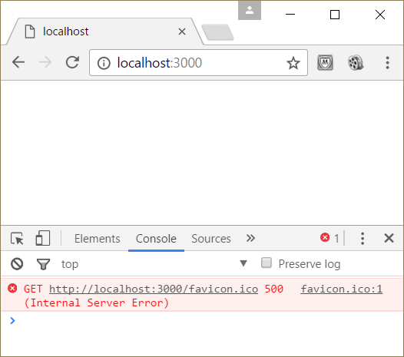
D:\nodejs\test>node home.js
Server running at http://localhost:3000/
{ Error: ENOENT: no such file or directory, open 'D:\nodejs\test\head.html'
at Error (native)
errno: -4058,
code: 'ENOENT',
syscall: 'open',
path: 'D:\\nodejs\\test\\head.html' }
{ Error: ENOENT: no such file or directory, open 'D:\nodejs\test\head.html'
at Error (native)
errno: -4058,
code: 'ENOENT',
syscall: 'open',
path: 'D:\\nodejs\\test\\head.html' }
{ Error: ENOENT: no such file or directory, open 'D:\nodejs\test\foot.html'
at Error (native)
errno: -4058,
code: 'ENOENT',
syscall: 'open',
path: 'D:\\nodejs\\test\\foot.html' }
กรณีไม่มีไฟล์ head.html หรือ foot.html

Slide 26
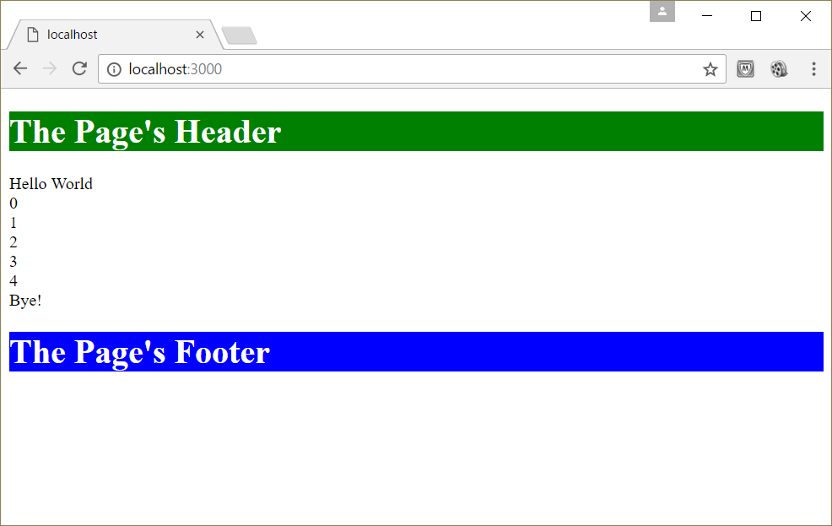
ผลการทำงาน
กรณีทำงานถูกต้อง

Slide 27
สรุปการเรียนวันนี้
แนะนำ MERN Stack
แนะนำ Node.JS
การติดตั้ง
โมเดลการทำงาน Event-Loop

